Slide 1
Tehnička uputstva za klubove učesnike programa
April 2024

Slide 2
EUtriWEEK OPEN DAY
Index
Odeljak 1 – Izbor triatlon klubova
Odeljak 2 – Uključivanje triatlon klubova u projektne aktivnosti
OBUKA I RADIONICE
Opšte informacije
Opšte informacije
Logističke informacije
KAMP / TRKA
Opšte informacije
Odeljak 3 – Projektne aktivnosti izveštavanja i komunikacije

Slide 3
Odeljak 1 – Izbor triatlon klubova
“EU TRIATHLON WEEK”
24.1.2024 – 23.06.2025
Programme: Erasmus+ Sport
FEDERAZIONE ITALIANA TRIATHLON - F.I. TRI.
FEDERACION ESPANOLA DE TRIATLON
Polski Zwiazek Triathlonu
FEDERATIA ROMANA DE TRIATLON
Croatian Triathlon Federation
MALTA TRIATHLON FEDERATION
Srpska tratlonska unija
Deutsche Triathlon Union e.V.
Fédération Française de Triathlon
Federação de Triatlo de Portugal
Svaka nacionalna federacija (NF) je obavezna da izabere određeni broj triatlon klubova koji će biti uključeni u aktivnosti projekta
Broj Triatlon klubova se selektuje u dogovoru sa koordinatorom u skladu sa budžetom projekta.

Slide 4
Odeljak 2 – Uključivanje triatlon klubova u projektne aktivnosti
OBUKA I RADIONICE - Opšte informacije
FITRI će organizovati onlajn edukaciju (8 sati: 4 časa od po 2 sata) za trenere triatlon klubova koji pokrivaju teme vezane za angažovanje mladih u triatlonu (14-16 godina) .
Svaka NF treba da izabere 2 trenera iz triatlon klubova koji će biti uključeni u projekat EUtriWEEK za učešće na onlajn edukaciji.
4 online radionice za razmenu znanja koje će trenerima i tehničkom osoblju klubova pružiti znanje i veštine za efikasno angažovanje mladih u starosnoj grupi od 14 do 16 godina
Svaka NF je u obavezi da promoviše 4 online radionice za razmenu znanja i da podstakne učešće trenera i tehničkog osoblja klubova.

Slide 5
EUtriWEEK OPEN DAY – JUN 2024 – Opšte informacije
Evropski dan otvorenih vrata organizovaće svaki klub izabran od strane nacionalnih federacija (NF) u junu 2024. godine; izbor datuma će biti po diskrecionom pravu svake nacionalne federacije i kluba
Svaki klub će imati za cilj da uključi najmanje 40 mladih (14-16 godina) u OPEN DAY - Dan otvorenih vrata
Svaki klub će dobiti komplet za OPEN DAY - Dan otvorenih vrata sa gedžetima za učesnike i promotivnim komunikacionim materijalom
Svaki klub mora da prijavi prisustvo učesnika na danu otvorenih vrata koristeći šablon koji će biti poslat pre dana otvorenih vrata
Svaki klub mora da izradi izveštaj o aktivnostima koristeći šablon koji će biti poslat pre OPEN DAY -a , Dana otvorenih vrata
Pre OPEN DAY -a , Dana otvorenih vrata , biće poslate smernice za komunikacijske aktivnosti Dana otvorenih vrata (na primer, objavljivanje društvenih mreža, hashtag i oznake koje ćete koristiti, fotografije i kratke video snimke za proizvodnju)

Slide 6
EUtriWEEK OPEN DAY – JUN 2024 - Logističke informacije
OPEN DAY, Dan otvorenih vrata se može organizovati na treninzima klubova, ili na bilo kom mestu gde možete bezbedno da sprovede trening biciklizma i trčanja. Korišćenje bazena je preporučljivo, ali nije obavezno.
Ukupno trajanje OPEN DAY -a , Dana otvorenih vrata može biti između 4 i 5 sati
Potreban materijal za OPEN DAY, Dan otvorenih vrata: bicikli, kacige, čunjevi, lopte, flaše za vodu , sportske majice, , kape za plivanje...
Prisustvo najmanje jednog trenera za organizaciju i upravljanje aktivnostima
Svaki učesnik će dobiti sertifikat o učešću u projektu
Sportske aktivnosti opisane u priručniku su uzorak koji svaki trener može modifikovati/prilagoditi na osnovu pojedinačnih tehničkih/logističkih zahteva

Slide 7
EUtriWEEK OPEN DAY – JUN 2024 - Uputstva za realizaciju
PLIVANJE → Bazen (ako je dostupan)
CILJEVI | Predložite mladima, u smanjenom obliku, mnoge od mogućih varijacija koje plivački trening u triatlonu može da podrži
TRAJANJE | Oko 5’. 8x25 m
SADRŽAJ | Plivajte sa daskom (samo jednom rukom) i dišite bočno. Varijacija: uradite vežbu oslanjajući se na dasku da biste smanjili plutajuću površinu
TRAJANJE | 45’
MATERIJAL | Oprema za plivanje , daska za plivanje , peraja , lopatice
TRAJANJE | Oko 5’
SADRŽAJ | Učenje disanja: Sportisti koji leže na tlu, ležeći na leđima, zatvore oče i koncentrišu se na spoljašnje zvukove. Od sportista se zatim traži da širom otvore nozdrve i udahnu i izdahnu. Takođe možete uvesti nastavu trbušnog/dijafragmatičnog i torakalnog disanja i naknadno njihovu koordinaciju (pomozite sebi tako što ćete staviti ruke na stomak). Istovremeno, objasnite važnost dobrog znanja disanja i kako, u sportu, kruta i kontinuirano napeta mišićna dijafragma ne dozvoljava da se grudni koš optimalno širi, što je osnovni zahtev u sportskoj praksi.
TRAJANJE | Oko 5’ 4x25m
SADRŽAJ | Uključivanje frontalnog disanja u plivanju slobodnim stilom
TRAJANJE | Oko 5’. 4x25m
SADRŽAJ | Plivajte „u grupi” počevši od 2/3 staze u isto vreme , svi zajedno
TRAJANJE | Oko 5’
SADRŽAJ | Ako je na raspolaganju plitak bazen, moguće je više puta gurati dno, stvarajući napredak imitirajući klasično kretanje delfina na površini vode, da bi se reprodukovala tipična veština početka nekih trka u triatlonu

Slide 8
EUtriWEEK OPEN DAY – JUN 2024 - Uputstva za realizaciju
PLIVANJE → Bazen (ako je dostupan)
PREDLOG IGARA | Sportista počinje sa zaranjanjem i stiže do sredine bazena gde se nalazi prepreka (plutajuća bova/prsluk za spasavanje/daska). Sportista ga zaobilazi i vraća se do zida, prelazi u traku pored nje i slobodno pliva ceo bazen. Na kraju bazena su postavljene daske: sportista uzima jednu, prolazi ispod trake i udara nogama slobodnim stilom (ili leđno). Došavši do dna bazena, pušta dasku i izlazi iz bazena, trči oko 5 metara (pažljivo!) i zatim zaranja, obavljajući deo plivanja pod vodom, a ostatak bazena trčeći u vodi (ako je bazen dovoljno plitak). Kada sportista stigne do cilja, on izlazi iz vode i sledeći sportista će startovati VARIJANTE: Postavite više prepreka duž bazena i uradite slalom ili napravite mini-stazu, ne samo za plivački deo već i za ostale delove staze Umesto daske možete da udarate nogama bez ikakvog oslonca, kako biste otežali trening. Trening se može izvoditi u malim grupama sa 2 ili 3 sportista u isto vreme.

Slide 9
EUtriWEEK OPEN DAY – JUN 2024 - Uputstva za realizaciju
BICIKLIZAM →
CILJEVI | Poznavanje biciklizma i pravilno pozicioniranje ntokom vožnje
TRAJANJE | 45’
OPREMA | Odeća za trening , bicikl, kaciga, bidon za vodu, čunjevi za prepreke
TRAJANJE | Oko 5’
SADRŽAJ | Vozite slobodno, a zatim u okviru definisanog kruga (šetačke, trkačke, kratke staza sa uskim čunjevima kao što je specijalni slalom, kratka staza sa čunjevima kao što je veleslalom, ...).
TRAJANJE | Oko 10’
SADRŽAJ | Ravnomerno kočite bez blokiranja točkova. Kočite u kratkim intervalima bez blokiranja točkova. Kočite blokiranjem zadnjeg točka. Vežbama u početku moraju direktno upravljati treneri, definišući vreme i razdaljinu kočenja, koristeći prednju kočnicu, zadnju kočnicu i obe kočnice, takođe menjajući položaj ruku na upravljaču. Sportisti se tada mogu ostaviti da se slobodno kreću.

Slide 10
EUtriWEEK OPEN DAY – JUN 2024 - Uputstva za realizaciju
BICIKLIZAM →
TRAJANJE | Oko 30' (približno 5’ za vežbu)
SADRŽAJ | The task given to the athletes is to pedal by occupying the empty spaces of the delimited surface, predicting the directions of the others and acting accordingly (establish the size of the delimited space based on the number of bikes present). VARIANTS: - Ista situacija kao i ranije, sada na pištaljku sportisti moraju da zaustave na licu mesta, održavajući ravnotežu na licu mesta što je duže moguće bez postavljanja stopala na tlo . - Kada sportisti pedaliraju rašireni unutar ograničene površine, na dati znak moraju da dođu jedan pored drugog u parovima i nastave da pedaliraju jedan pored drugog. - Ukoliko nivo sportista to dozvoljava, navedene vežbe se mogu izvoditi u paru rame uz rame, rukovanjem između parova, prvo jednog pa drugog, i/ili stavljanja ruke na rame. - Biciklirati po terenu držeći tenisku lopticu prvo jednom rukom, a zatim drugom. - Biciklirati po terenu, dribling sa loptom i desnom i levom rukom. - Biciklirati po obeleženom terenu i dodaj svakome po redu tenisku lopticu iz ruke u ruku.

Slide 11
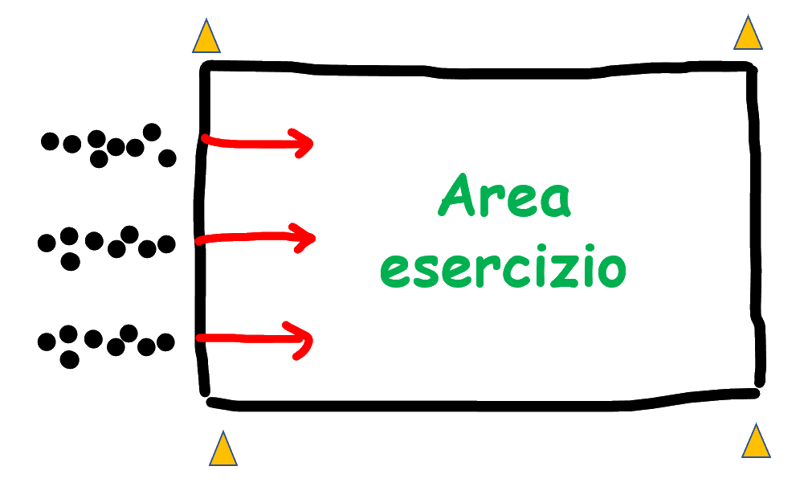
EUtriWEEK OPEN DAY – JUN 2024 - Uputstva za realizaciju
TRČANJE →
CILJEVI | Prepoznavanje i trening osnovnih motoričkih obrazaca i veština koordinacije vezanih za trčanje.
TRAJANJE | 45’
OPREMA | Oprema za trening , čunjevi
TRAJANJE | Oko 20’ (ukupno otprilike 3' po vežbi). 2 ponavljanja po vežbi.
SADRŽAJ | Identifikujte pogodan teren dužine 20-25 m ograničen čunjevima. Rasporedite sportiste u paralelne redove od 3 elementa počevši u isto vreme. Na kraju vežbe svaki učenik se vraća u red. 1- Radna frekvencija. Maksimalan broj nosača. 2- Široki hod. Minimalni broj nosača. 3- Smenjivanje poskoka sa jednom ili dve noge, na mestu, napred, bočno. 4- Rad amplitude/frekvencije. Podelite segment na tri dela i predložite vežbu 1 i 2 naizmenično. 5- Prednji slalom. Rasporedite redove čunjeva na udaljenosti od 1-2 metra. 6- Bočni slalom 7- Trčanje napred/nazad #1. Trčite 3 čunja napred i 1 unazad.
TEREN

Slide 12
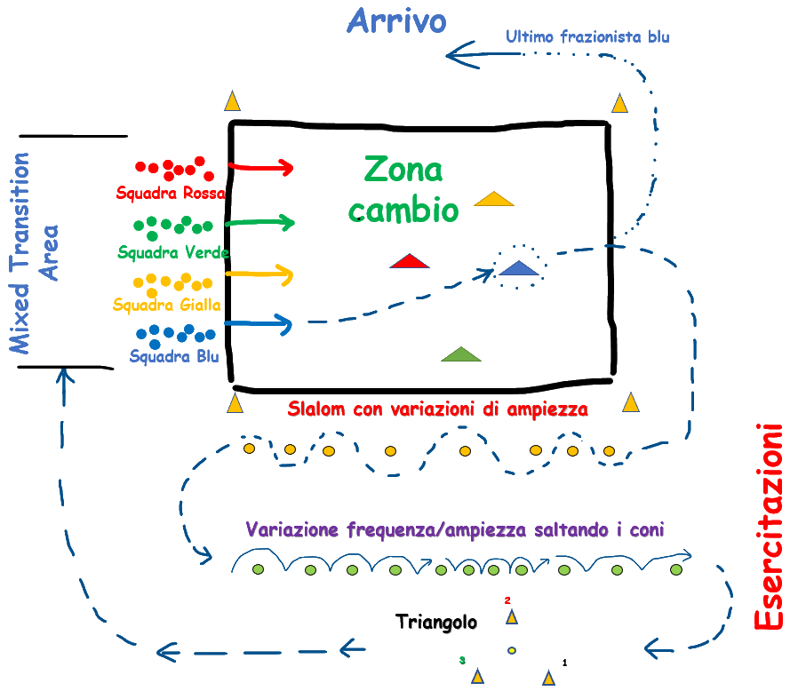
EUtriWEEK OPEN DAY – JUN 2024 - Uputstva za realizaciju
TRČANJE →
PREDLOZI ZA VEŽBANJE | „Pronađi i trči za tim“: CILJ IGRE: stimulisati i prisetiti se elemenata već predloženih u prethodnim vežbama stavljajući ih u karakterističan i privlačan kontekst takmičenja u triatlonu. OPIS: Podelite sportiste u timove, svaki tim ima konus različite boje (plavi tim, crveni tim, ...). Napravite ograničeni prostor "tranziciju" gde su čunjevi nasumično raspoređeni (po jedan za svaku boju/tim). Položaj čunjeva se takođe može menjati tokom štafete bez znanja sportiste. Postavite sportiste iz istog tima u red i redove ostalih timova u paralelu. Na znak, sportisti iz različitih timova raspoređenih paralelno (jedan po timu, ukupno 3 do 5 dece) počinju i ulaze u tranziciju, stavljaju konus koji nose na onaj iste boje na tlu i juri da završiš segment trčanja koji se završava tako što daš izmenu saigraču poređanom na startu, u skladu sa pravilima mešovite štafete (dodirujući ga bilo gde po telu). Segment trčanja se sastoji od dela slobodnog trčanja i nekoliko sektora sa 2 ili 3 vežbe izabrane od onih koje su prethodno urađene. Dužina staze se definiše na osnovu raspoloživog prostora i sposobnosti sportista. Poslednji sportista svake ekipe završava rutu na definisanoj ciljnoj liniji.
FINISH
TRANSITION
Slalom between cones

Slide 13
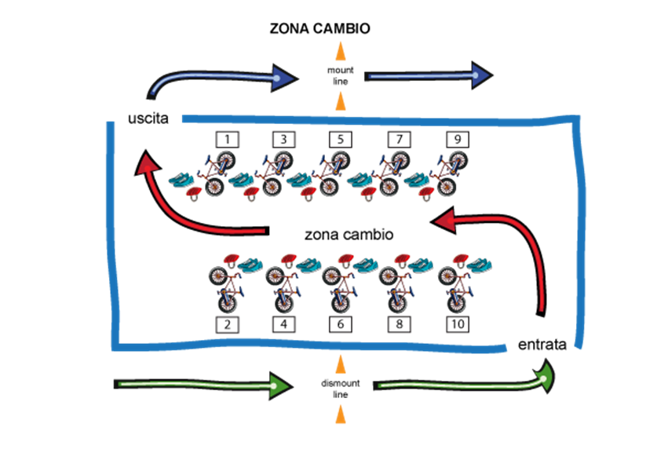
EUtriWEEK OPEN DAY – JUN 2024 - Uputstva za realizaciju
TRANZICIJA→
CILJEVI | Simulirajte oblast tranzicije što je moguće realnije, stavljajući ih u kontekst sličan onom u takmičenju.
TRAJANJE | 45’
OPREMA | Oprema za tranziciju , čunjevi , kacige, plivačka kapica i naočare
TRAJANJE | Oko 20’ (ukupno otprilike 3’ po vežbi). 2 ponavljanja po vežbi.
SADRŽAJ | - U malim grupama od sportista se traži da pravilno i brzo stave i skinu kacige. Moguće ih je pokrenuti sa desetak metara i naterati ih da trče ka kacigama postavljenim na tlu, navuku kacigu na glavu i što brže se vrate u početni položaj. Može se predložiti i suprotno (počevši od kacige). Ista vežba se može predložiti sa patikama ili kapama za plivanje. - Moguće je postaviti tranziciju sa jednostavnim materijalom (crvena/bela traka, nekoliko čunjeva za ulaz i izlaz, listovi papira sa ispisanim prelaznim brojevima). Trener usmeno dodeljuje broj svakom sportisti i od njih se traži da urade prethodne vežbe tako što će početi da trče iz tačke van tranzicije (start), dođu do prave pozicije unutar tranzicije, urade promenu i trče do finiša van tranzicije. U prethodne vežbe može se uključiti i upotreba bicikla. Ove vežbe se mogu raditi pojedinačno, u parovima ili malim grupama ili sve zajedno, ako uslovi dozvoljavaju. - Pravilno montirajte i demontirajte bicikl. Vežbu treba izvoditi i stojeći na desnoj i levoj strani bicikla - Tehnika "skutera": biciklista se postavlja bočno na bicikl i stavlja samo spoljnu nogu na pedalu, dok obema rukama čvrsto drži upravljač, slobodnom nogom gura bicikl uz nekoliko koraka i održava ravnotežu na stranu bicikla. Istovremeno sa učenjem ove tehnike, od sportista se traži da uđu i siđu sa bicikla dok se kreće
EXIT
TRANSITION
ENTRY

Slide 14
KAMP / TRKA – OKTOBAR 2024 – Opšte informacije
Triatlon trening kamp će se održati u Rimu od 1. do 6. oktobra 2024. godine, a završava se trkom na kojoj će učestvovati 40 odabranih sportista. Događaj će se održati u "CONI Olympic structure", čime se garantuju i prvoklasni objekti i profesionalna logistička/tehnička i psihološka podrška
Svaka NF će morati da odabere 2 mlada triatlonca (1 po polu) i 2 „nova talenta“ (1 po polu) za učešće na Kampu i Trci koji će se održati u Rimu, takođe na osnovu mladih koji učestvuju na EUtriWEEK OPEN DAY
Svaka NF je slobodna da identifikuje kriterijume za odabir 2 mlada triatlonaca (1 po polu) među članovima triatlon klubova i 2 „nova talenta“ (1 po polu) među mladima koji su učestvovali na EUtriWEEK OPEN DAY
Sve troškove za učešće mladih sportista odabranih za kamp i trku u Rimu snosiće FITRI. FITRI će takođe pokriti troškove za dva trenera za svaku nacionalnu federaciju koja će pratiti mlade sportiste u Rimu.
Svaka NF će morati da doprinese medijskoj pokrivenosti i vidljivosti, da prenese na nacionalnom i evropskom nivou značaj triatlona i njegove prednosti za mlade

Slide 15
Odeljak 3 – Projektne aktivnosti izveštavanja i komunikacije
Svaka nacionalna federacija će morati da doprinese aktivnostima informisanja i komunikacije kako bi promovisao projektne aktivnosti na nacionalnom nivou pod upravom menadžera za komunikacije koji će obezbediti sva uputstva i resurse za efikasnost i koordinisanost.
Svaka NF će dostaviti Koordinatoru izveštaje o aktivnostima Triatlon klubova.
Za organizaciju EUtriWEEK OPEN DAY-a , svaka NF će morati da proveri da li će svaki Triatlon klub tačno izvesti aktivnosti i učesnike. Izveštajna dokumentacija će sadržati obrazac za prijavu aktivnosti, spisak troškova i broj učesnika Evropskog dana otvorenih vrata.

